Slide 1


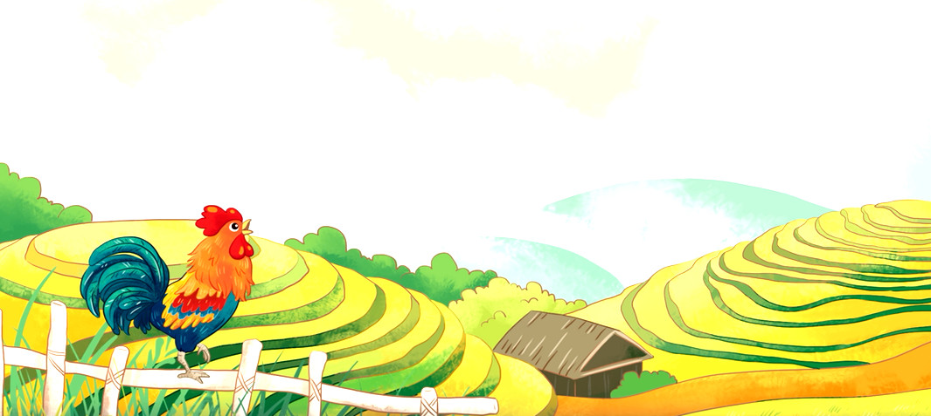

Chào mừng các em học sinh
đến với tiết Âm nhạc lớp 1

Slide 2
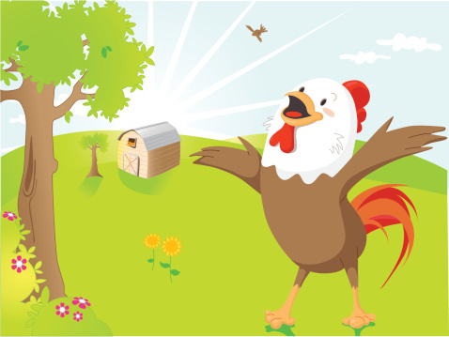
HOẠT ĐỘNG KHỞI ĐỘNG
TRÒ CHƠI: NGHE ÂM THANH ĐOÁN TÊN CON VẬT

Slide 3
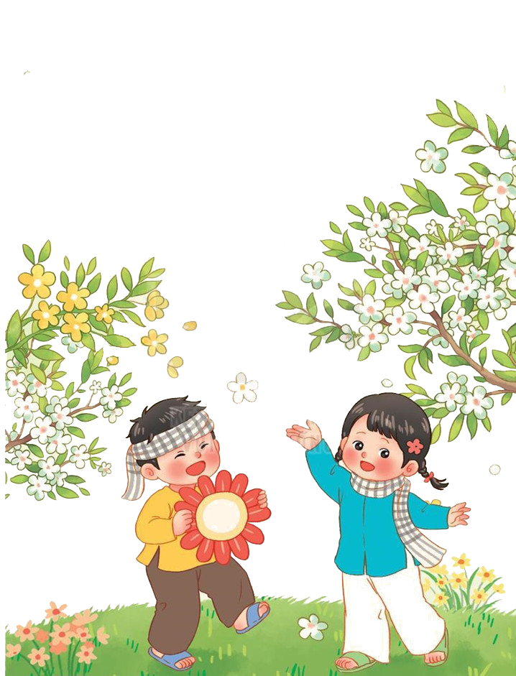


TIẾT 26
HÁT: GÀ GÁY
NGHE NHẠC: BÀI HÁT LÝ CÂY BÔNG

Slide 4

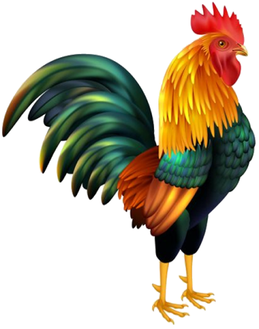
NỘI DUNG 1:
Ôn bài hát Gà gáy

Slide 5
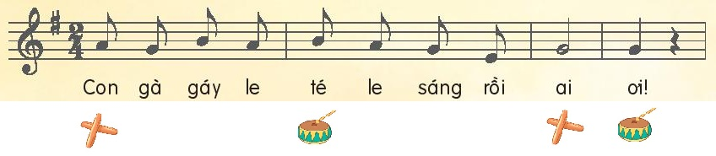
Nhóm 1
Nhóm 2
Nhóm 1
Nhóm 2
+ Nhóm 1: gõ ô nhịp lẻ và sử dụng thanh phách
+ Nhóm 2: gõ ô nhịp chẵn và sử dụng trống con

Slide 6
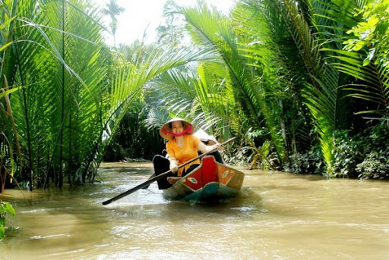
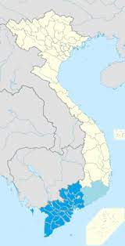
NỘI DUNG 2:
NGHE NHẠC BÀI: LÝ CÂY BÔNG

Slide 7
Nghe bài hát và nêu cảm nhận

Slide 8
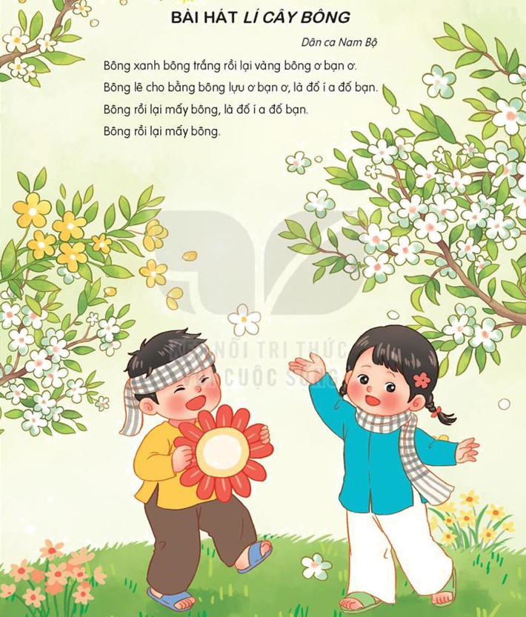

Slide 9
Nghe và kết hợp vận động theo bài hát

Slide 10
Nghe bài hát và kết hợp gõ đệm theo nhịp

Slide 11
+ Trong bài hát có những bông hoa màu gì?
+ Con hãy kể tên những bông hoa có trong bài hát?
+ Con có thuộc câu nào trong bài hát không? Hãy hát câu đó.

Slide 12


Củng cố - dặn dò

Slide 13
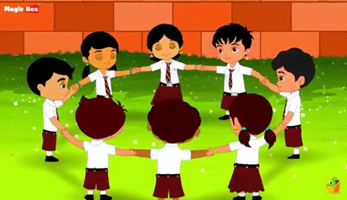



CHÚC CÁC CON HỌC SINH CHĂM NGOAN HỌC GIỎI!

